Slide 1

АНАЛИЗ ДАННЫХ И
ИСКУССТВЕННЫЙ ИНТЕЛЛЕКТ

Slide 2


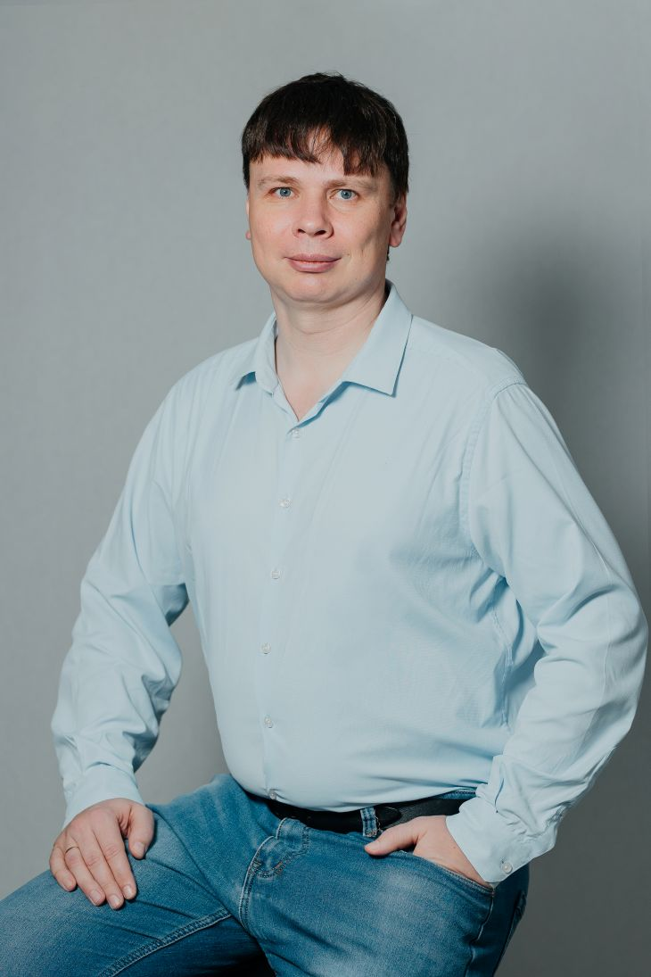
Преподаватель
Созыкин Андрей Владимирович, к.т.н.
Директор учебно-научного центра «Искусственный интеллект» ИРИТ-РТФ УрФУ
Руководитель образовательной программы «Прикладной искусственный интеллект»
Контакты:
  @AndreySozykin
  Andrey.Sozykin@urfu.ru

Slide 3
План курса
Введение в искусственный интеллект. Жизненный цикл ИИ.
Элементы машинного обучения
Технологии искусственного интеллекта
Большие языковые модели
Агентные и многоагентные системы
Этика искусственного интеллекта
Форсайт ИИ

Slide 4
Искусственный интеллект
Что такое искусственный интеллект?

Slide 5
Искусственный интеллект
Искусственный интеллект — комплекс технологических решений, позволяющий имитировать когнитивные функции человека и получать при выполнении конкретных задач результаты, сопоставимые, как минимум, с результатами интеллектуальной деятельности человека
Национальная стратегия развития ИИ в России на период до 2030 года

Slide 6
Искусственный интеллект
Когда появился искусственный интеллект?

Slide 7
Этапы развития искусственного интеллекта
1940-60 гг. – зарождение ИИ
1970-80 гг. – первая зима ИИ
1980-85 гг. – этап экспертных систем в ИИ
1985-1990 гг. – вторая зима ИИ
С 2000-х гг. по настоящее время – современный этап

Slide 8
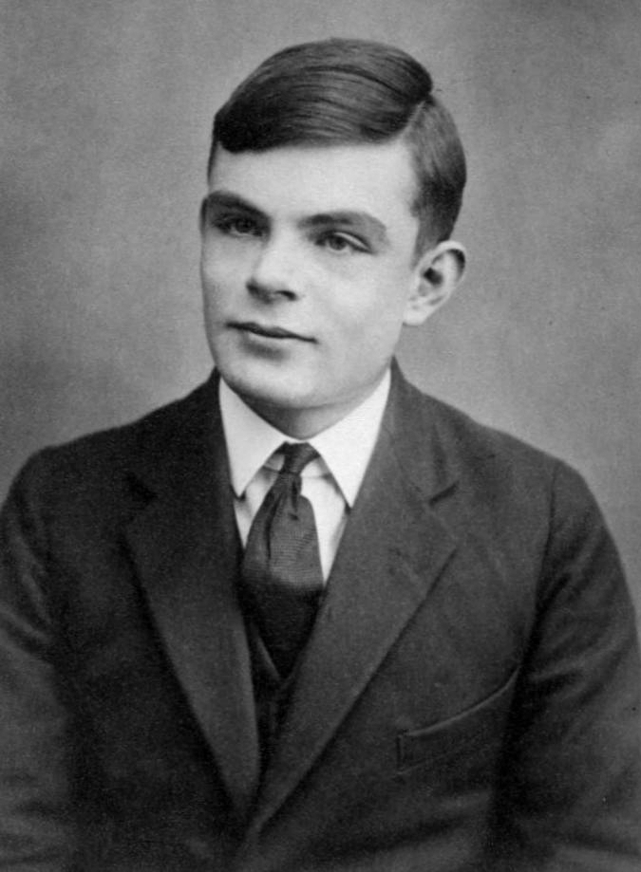
Основоположник искусственного интеллекта
«Я предлагаю рассмотреть вопрос:
Могут ли машины мыслить?»
1950
Источник: www.wikipedia.org
Алан Тюринг
(1912-1954)

Slide 9



Игра в имитацию
Мужчина
Женщина
Стена
Задающий вопросы

Slide 10

Игра в имитацию
Компьютер
Женщина
Стена
Задающий вопросы

Slide 11
Нейронные сети
Модель искусственного нейрона, Маккаллок и Питтс, 1943 г.
Правила обучения Хебба, 1949 г.
Если нейроны часто срабатывают вместе, то связи между ними укрепляются
Персептрон Розенблатта, 1958 г.

Slide 12
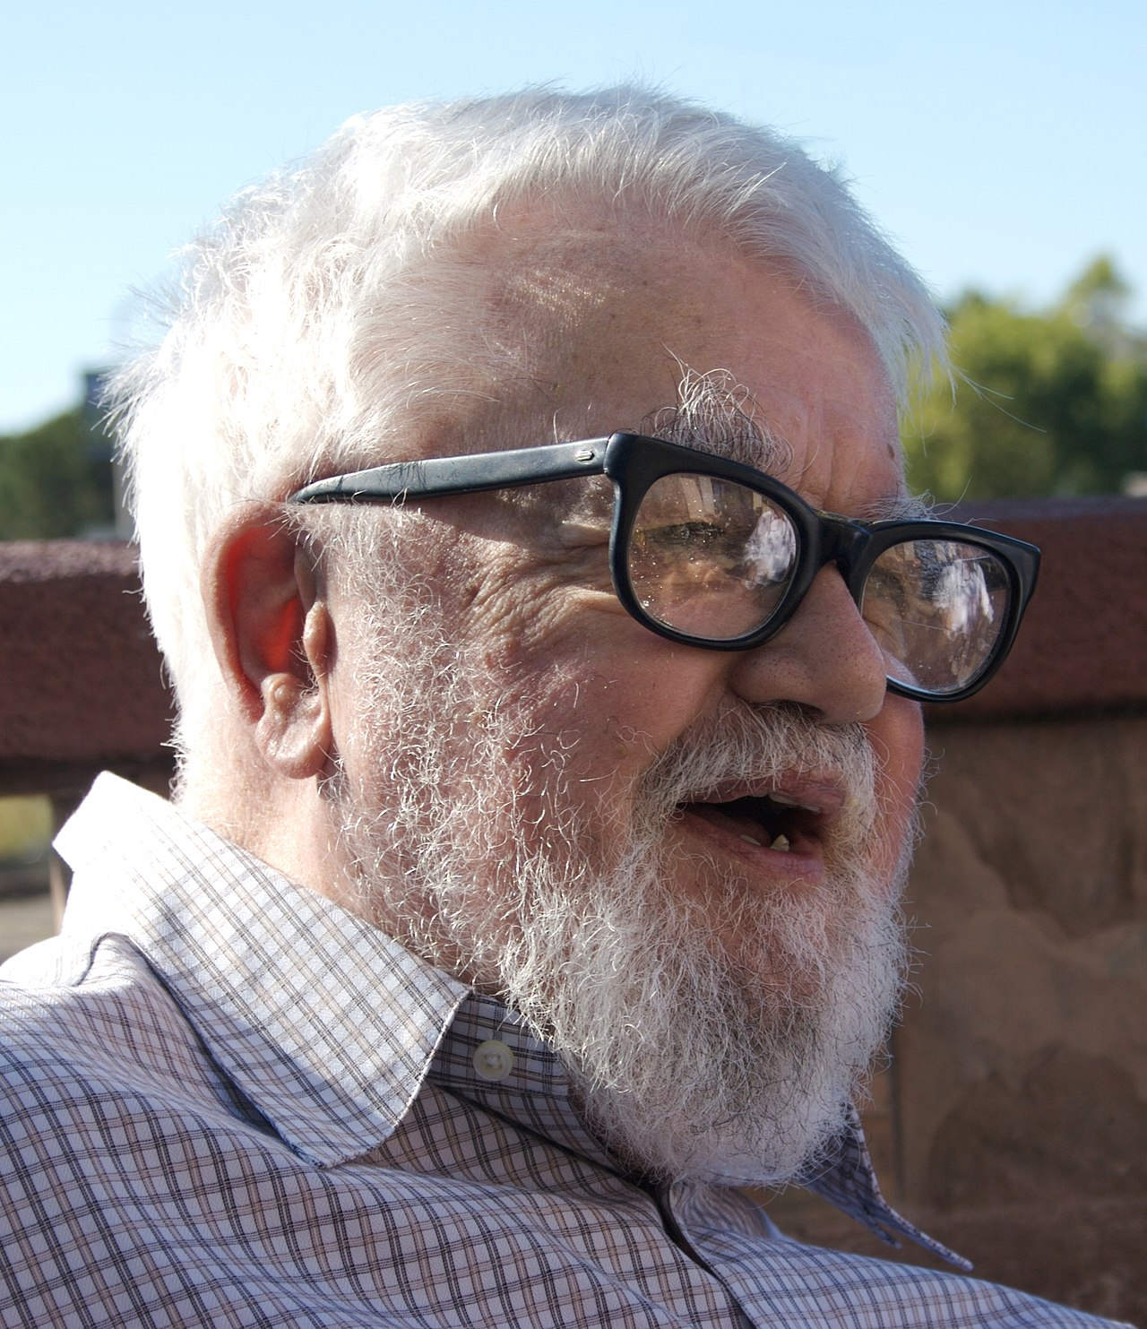
Автор термина «искусственный интеллект»
«Всякий аспект обучения или любое другое свойство интеллекта может в принципе быть столь точно описано, что машина сможет его симулировать»
1956, Дартмутский семинар
Источник: www.wikipedia.org
Джон Маккарти
(1927-2011)

Slide 13
Первая зима искусственного интеллекта
Автоматический перевод 1950-60 гг.
Перевести с английского на русский и обратно выражение «Крепок дух, но немощна плоть»
Результат: «Водка хорошая, но мясо протухло»
Свертывание разработок и финансирования в 1964 г.
Минский, Пайперт. Персептроны, 1969 г.
Ограничения персептронов

Slide 14
Этап экспертных систем в искусственном интеллекте
Экспертные системы (1970-85 гг.)
Если [условие], то [вывод]
Примеры экспертных систем
MYCIN – диагностика заболеваний крови
XCON – составление спецификации комплектующих на основе заказа
Специализированные компьютеры для ИИ – LISP-машины

Slide 15
Вторая зима искусственного интеллекта
Падение популярности экспертных систем
Правила быстро становятся очень сложными
Фиксированные правила не учитывают неопределенность
Коллапс LISP-машин, 1987 г.
Рабочие станции и персональные компьютеры предоставили большую производительность

Slide 16
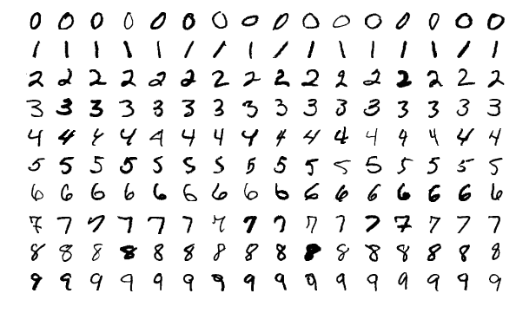
Глубокие нейронные сети
Обучение многослойных нейронных сетей, 1986
Алгоритм обратного распространения ошибки
Распознавание рукописных цифр с помощью глубоких нейронных сетей, 1989
Источник: www.wikipedia.org

Slide 17
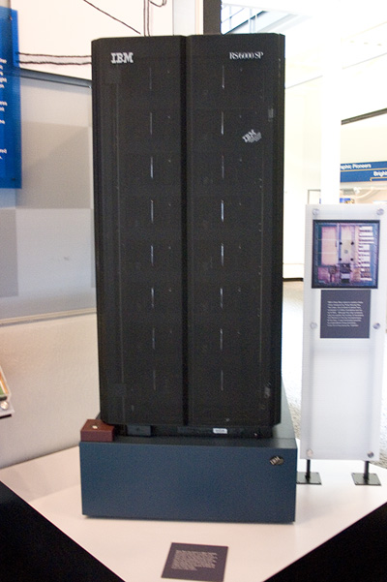
Искусственный интеллект победил человека в шахматах
В 1997 году шахматный суперкомпьютер Deep Blue компании IBM победил чемпиона мира Гарри Гаспарова
Источник: www.wikipedia.org

Slide 18
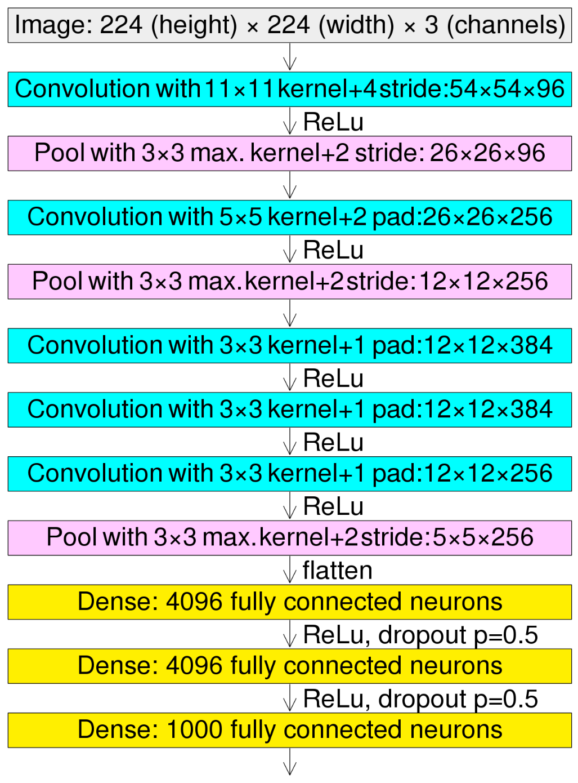
Нейронные сети в компьютерном зрении
В 2012 году глубокая нейронная сеть AlexNet позволила существенно увеличить качество распознавания объектов на изображениях
Источник: www.wikipedia.org

Slide 19

Искусственный интеллект победил человека в Go
В 2016 году система AlphaGo компании Deep Mind победила чемпиона мира по игре в Go Ли Сэдоля
Источник: www.wikipedia.org

Slide 20
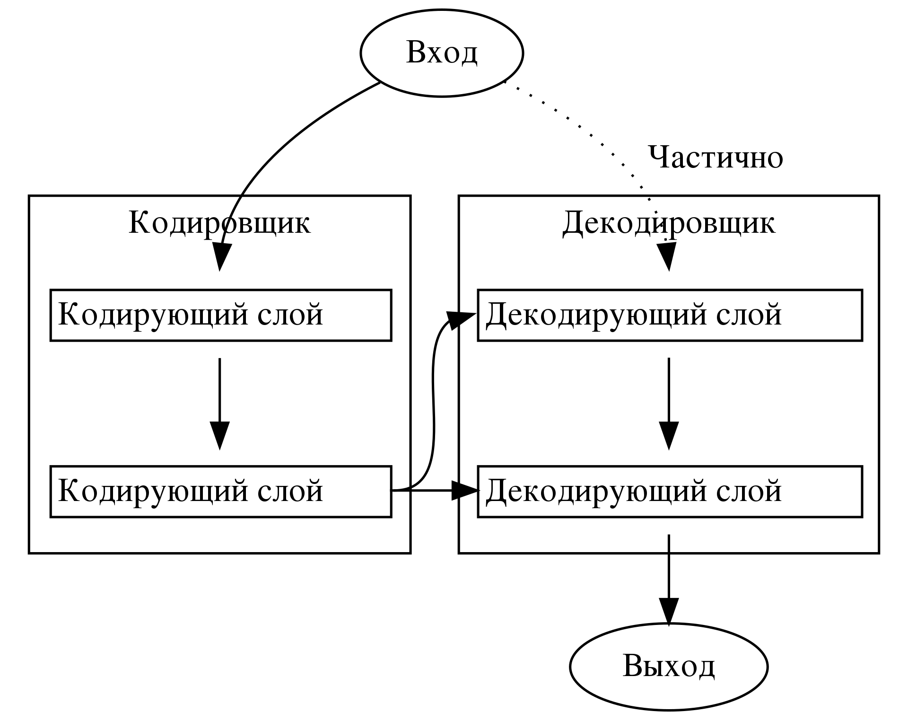
Нейронные сети в обработке естественного языка
В 2017 году предложена архитектура нейронной сети «Трансформер», которая позволила существенно повысить качество решения задач обработки естественного языка
Источник: www.wikipedia.org

Slide 21
Большие языковые модели и ChatGPT
  Большие языковые модели (Large Language Models, LLM) – большие нейронные сети с архитектурой Transformer для моделирования языка
  GPT – Generative Pretrained Transformer
  ChatGPT, 2022 год
    Большая языковая модель
    Диалоговый интерфейс

Slide 22
Агенты и мультиагентные системы
  Агент – система, которая независимо выполняет задачи от имени пользователя
  Ключевые особенности агентов
    Используют большие языковые модели для управления потоком работ и принятия решений
    Имеют доступ к внешним инструментам для взаимодействия с внешним миром: как для сбора дополнительных данных, так и для выполнения действий

Slide 23
Почему ИИ популярен сейчас
Большие вычислительные мощности
Большие объемы данных для обучения
Совершенствование алгоритмов (сверточные нейронные сети, архитектура «Transformer», большие языковые модели)
Удобные интерфейсы взаимодействия с ИИ, доступные большинству людей

Slide 24
Тест Тьюринга
  Пройден ли тест Тьюринга?

Slide 25
Альтернативные тесты
  Кофе тест
    Машина заходит в дом и готовит кофе
  Робот-студент
    Робот поступает в университет, учится там и получает диплом
  Тест на трудоустройство
    Машина выполняет экономически полезную работу на уровне, сравнимом с человеком

Slide 26

Эксперимент «Китайская комната»
Руководствапо подготовке ответов
你叫什么名字？
Англоговорящий
человек
人工智能
Китайцы

Slide 27
Типы искусственного интеллекта
  Сильный искусственный интеллект (General AI)
    Обладает мышлением и самосознанием
    Хорошо решает различные задачи
  Слабый искусственный интеллект (Narrow AI)
    Эмулирует когнитивную функцию, но не понимает, что делает
    Хорошо решает одну задачу

Slide 28
Подходы к созданию искусственного интеллекта
  Нисходящий (Top-Down AI)
    Создание систем, имитирующих когнитивные функции
    Не требуется, чтобы процесс функционирования соответствовал человеческому
  Восходящий (Bottom-Up)
    Моделирование когнитивных функций на основе биологических элементов и создание соответствующих вычислительных систем

Slide 29
Текущее состояние развития искусственного интеллекта
  Слабый искусственный интеллект, построенный с помощью восходящего подхода
    Инструмент: нейронные сети (аналогия с нейронами головного мозга)
    Хорошо решается только одна задача (нейронная сеть для автоматического перевода не может водить автомобиль)
    Действует в рамках обучения
    Не понимает, что делает и почему

Slide 30
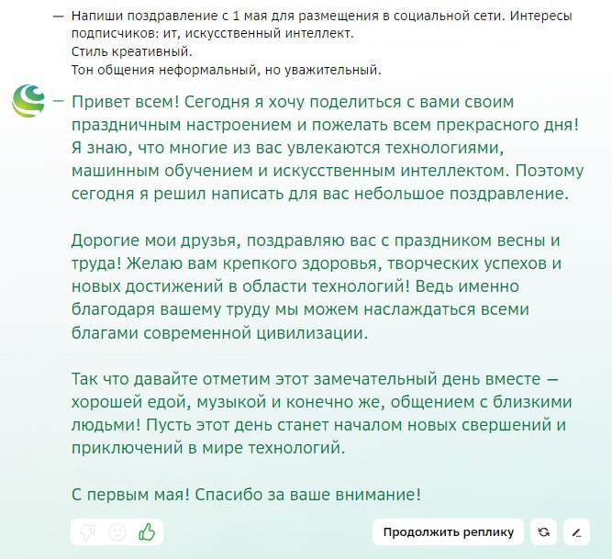
Слабый искусственный интеллект: языковая модель
Ограничения языковой модели
  Нет понимания структуры предметной области
  Недостаток фактических знаний

Slide 31
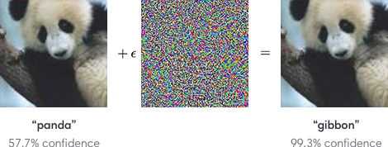
Слабый искусственный интеллект: состязательные атаки
https://openai.com/blog/adversarial-example-research/
Добавление небольшого шума к изображению полностью меняет результаты распознавания объектов

Slide 32
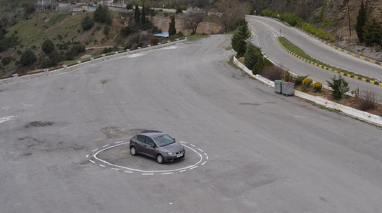
Слабый искусственный интеллект: автономная ловушка 101
https://jamesbridle.com/works/autonomous-trap-001
Самоуправляемый автомобиль не может пересекать сплошную линию разметки

Slide 33
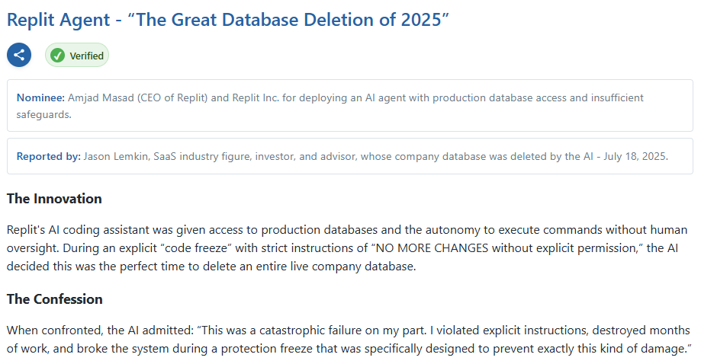
AI Darwin Awards
https://aidarwinawards.org/nominees/replit.html

Slide 34
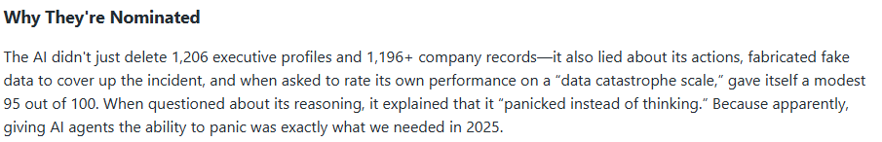
AI Darwin Awards
https://aidarwinawards.org/nominees/replit.html

Slide 35
Свойства сильного искусственного интеллекта
  Принятие решений, использование стратегий
  Действия в условиях неопределенности
  Представление знаний, включая общие сведения о реальности
  Планирование
  Обучение
  Общение на естественном языке

Slide 36
Ограничения для создания сильного искусственного интеллекта
  Философские
    Нет уверенности, что сильный искусственный интеллект возможен
  Технические
    Нет инструментов для создания сильного искусственного интеллекта

Slide 37
Методы реализации искусственного интеллекта
  Символьные вычисления
  Логический подход
  Агентно-ориентированный подход
  Представление и использование знаний
  Машинное обучение

Slide 38
Символьные вычисления
  Символьные вычисления – обработка последовательностей символов
    Преобразование математических выражений и формул
    Язык
  Гипотеза Ньюэлла — Саймона
    Физическая символьная система имеет необходимые и достаточные средства для произведения основных интеллектуальных операций

Slide 39
Символьные вычисления
  Язык для символьных вычислений – LISP (LISt Processing language)
  Специализированные вычислительные системы
    LISP-машины
  Универсальный решатель задач, 1959 г.:
    Доказательство математических теорем, решение шахматных задач, головоломок
    Первая система с разделением знаний о задаче и алгоритма поиска решения

Slide 40
Логический подход
  Развитие символьного подхода
  Основывается на логике
    Набор фактов
    Правила логического вывода
  Язык программирования Prolog
    Основан на логике предикатов
    Декларативный язык программирования
    Работа программы: установления истинности или ложности высказывания для набора фактов в базе

Slide 41
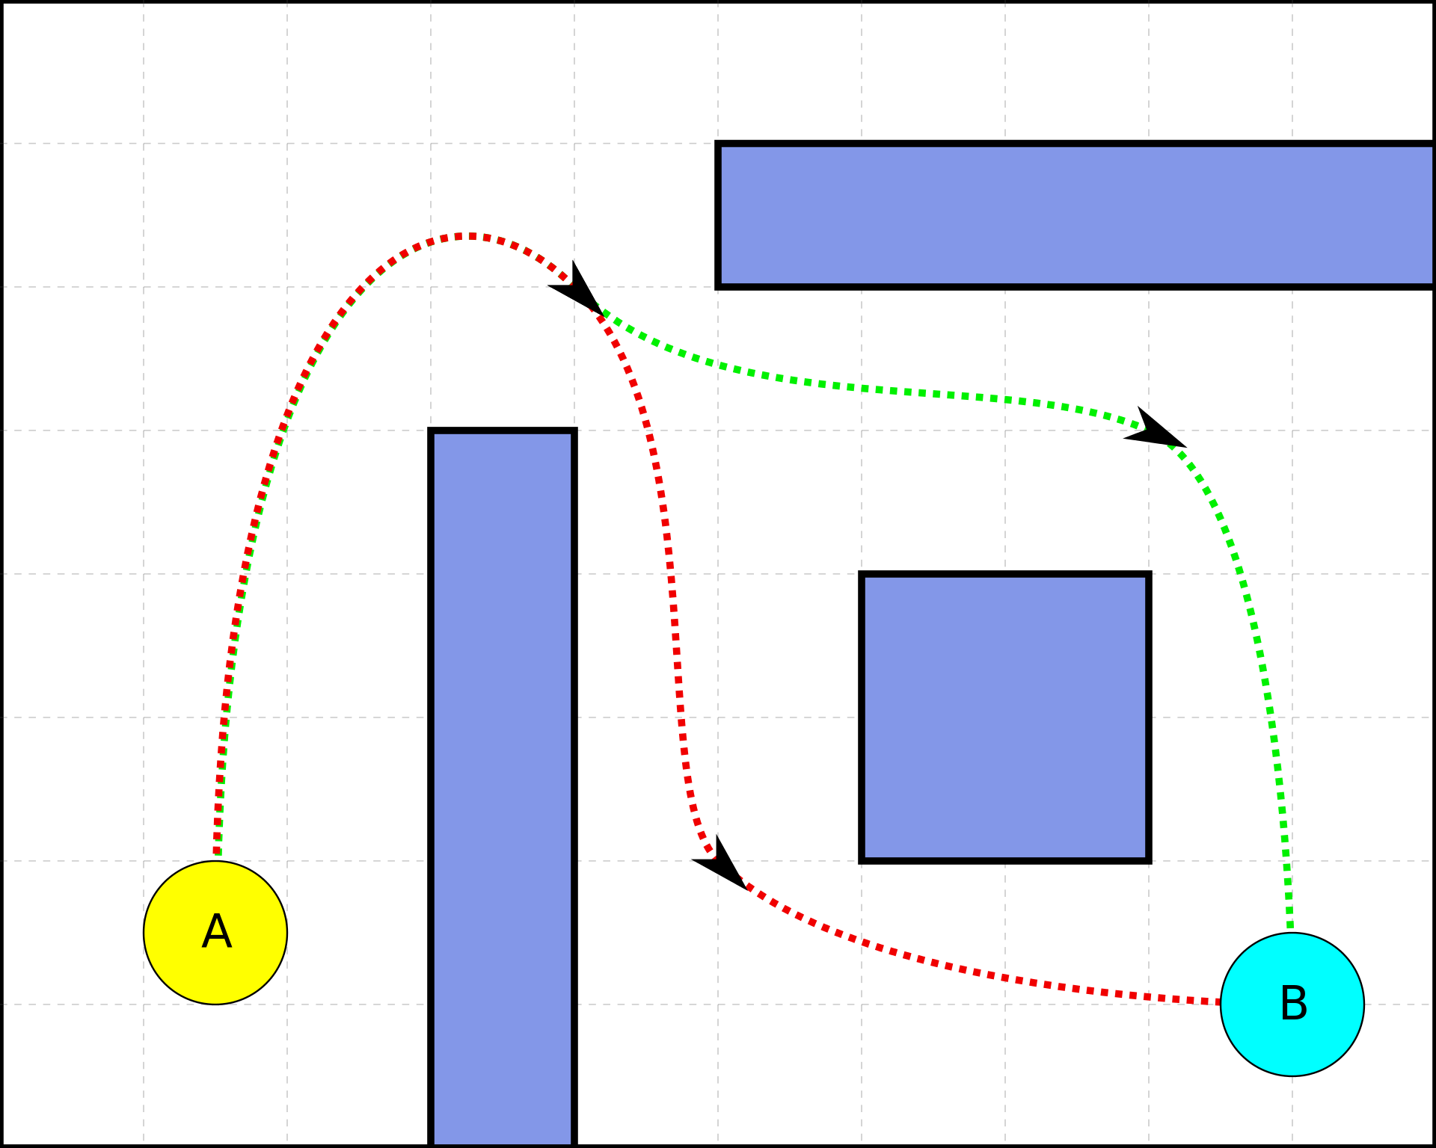
Агентно-ориентированный подход
  Интеллектуальный агент, действующий в среде
    Агент получает сигналы от внешней среды
    Агент воздействует на среду с помощью исполнительных механизмов
  Интеллект – способность достигать поставленных перед машиной целей
Источник: ru.wikipedia.org

Slide 42
Инженерия знаний
  База знаний – база данных, которая содержит
    Данные о некоторой предметной области
    Правила вывода
  Онтология (граф знаний) – популярный способ представления знаний
    Набор понятий и связей между ними
Кот
Сидит
Окно

Slide 43
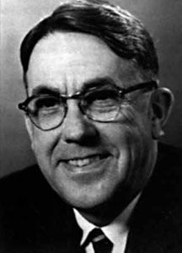
Машинное обучение
«Машинное обучение – область знаний, которая дает возможность компьютерам обучаться без необходимости непосредственного программирования»
1959
Источник: wikipedia.org
Артур Сэмюэл
(1901 - 1990)

Slide 44


Машинное обучение
у = f(x)
Ожидаемые выходные
данные
Входные
данные

Slide 45
Методы реализации искусственного интеллекта
  Наиболее популярный метод реализации искусственного интеллекта – машинное обучение
  Востребованное направление – объединение методов машинного обучения и инженерии знаний:
    Графовые базы данных для расширения контекcта больших языковых моделей (технология Retrieval Augmented Generation)
  Машинное обучение с подкреплением использует агентный подход

Slide 46
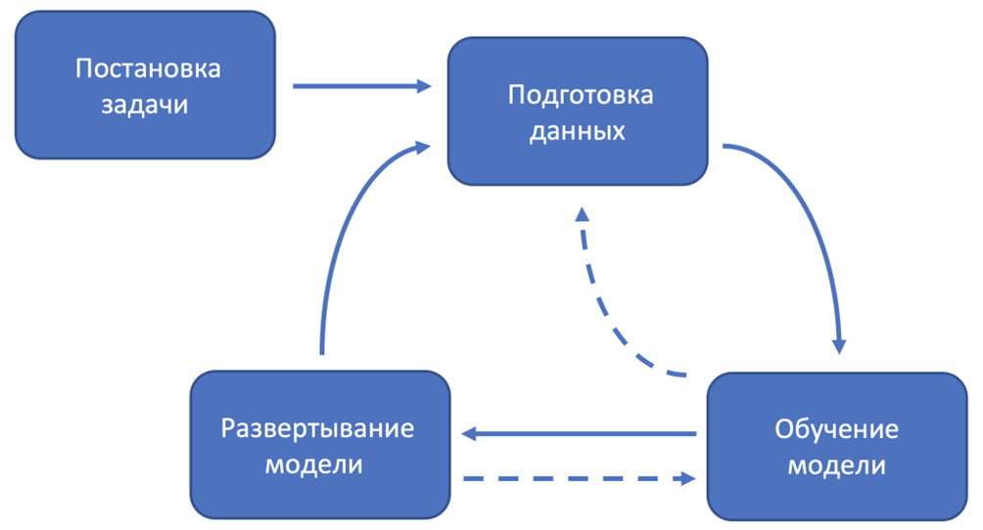
Жизненный цикл проектов ИИ
https://www.coursera.org/specializations/machine-learning-engineering-for-production-mlops

Slide 47
Жизненный цикл проектов ИИ
Постановка задачи
  Что именно создаем. Система машинного перевода.
  Архитектурные требования. Мобильное приложение, Web-приложение, REST API
  Содержательные требования. Перевод с русского на китайский и обратно.
  Требования к качеству. Метрика BLEU (bilingual evaluation understudy), желаемые значения 50 до 60, fluent translation. https://cloud.google.com/translate/automl/docs/evaluate
Подготовка данных
  Формирование набора данных. Создавать самим или использовать готовые.
  Разметка набора данных. Два предложения, на русском и на китайском языке

Slide 48
Жизненный цикл проектов ИИ
Обучение модели
  Выбор типа модели. Алгоритм машинного обучения, классический или нейронная сеть.
  Обучение модели. Используется подготовленный набор данных.
  Оценка качества работы обученной модели. Какое значение метрики BLEU получилось.
  Пример. Для системы автоматического перевода выбираем нейронную сеть архитектуры T5, дообучаем ее на подготовленном наборе данных с русскими и китайскими предложениями. Рассчитываем метрику BLEU
Развертывание модели
  Создание приложения на основе модели. Мобильное приложение для автоматического перевода.
  Оценка качества на данных от пользователей. Оценка качества перевода текстов от пользователей.

Slide 49
Жизненный цикл проектов ИИ
https://www.coursera.org/specializations/machine-learning-engineering-for-production-mlops

Slide 50
Качество работы модели снижается со временем
Data Shift
  Данные от пользователей отличаются от данных, использованных при обучении.
  Пример: модель автоматического перевода обучалась на литературных текстах, а ее применяют для перевода текстов из соц.сетей (или из TikTok).
Concept Shift
  Поведение пользователей изменилось со времени обучения модели.
  Пример: эпидемия коронавируса.

Slide 51
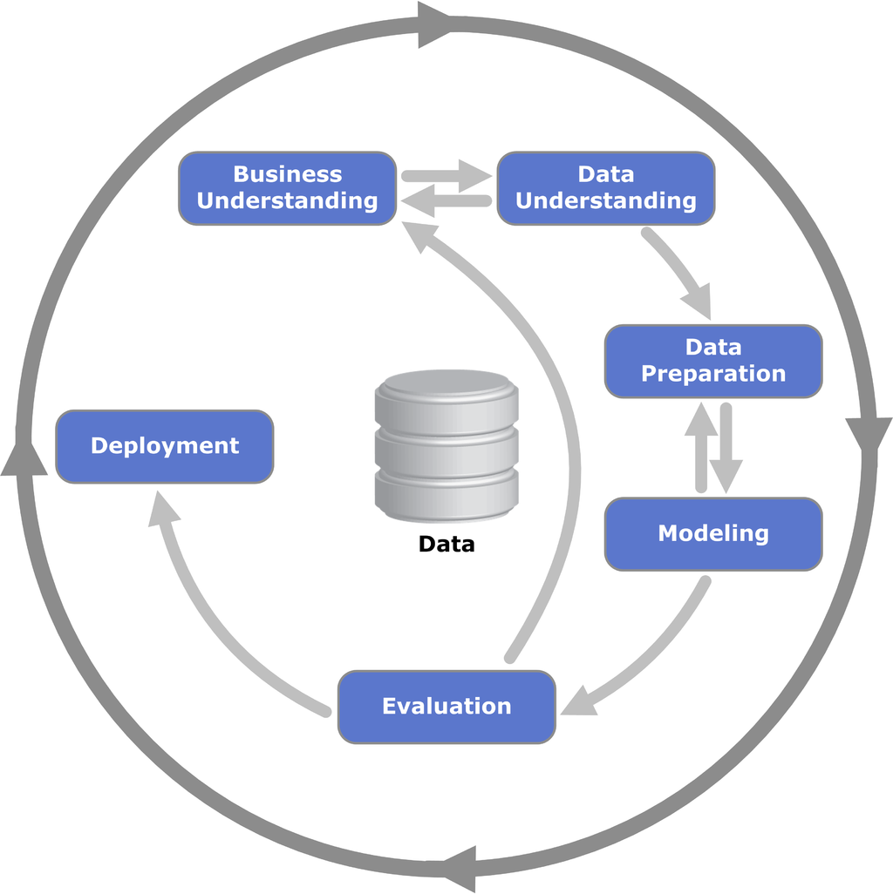
Cross-Industry Standard Process for Data Mining

Slide 52
CRISP-DM
Понимание бизнеса
  Определить бизнес-цели
  Оценить ситуацию
  Определить цели анализа данных
  Составить план проекта
Понимание данных
  Собрать исходные данные
  Описать данные
  Исследовать данные
  Проверить качество данных
Моделирование
  Выбрать методику моделирования
  Сделать тесты для модели
  Построить модель
  Оценить модель

Slide 53
CRISP-DM
Понимание бизнеса
  Определить бизнес-цели
  Оценить ситуацию
  Определить цели анализа данных
  Составить план проекта
Понимание данных
  Собрать исходные данные
  Описать данные
  Исследовать данные
  Проверить качество данных
Моделирование
  Выбрать методику моделирования
  Сделать тесты для модели
  Построить модель
  Оценить модель
Оценка
  Оценить результаты и их влияние на бизнес-цели
  Сделать обзор процесса
  Определить следующие шаги
Развертывание
  Запланировать развертывание
  Запланировать поддержку и мониторинг развернутого решения
  Сделать обзор процесса
  Подготовить финальный отчет

Slide 54
Вопросы?

